Slide 1
Tervetuloa
SOIvaan Iltaan!
Musiikkiopiston Hilkansalissa maanantaina 8.9.2024 klo 19

Slide 2
Musiikkiopistossa annetaan…
taiteen perusopetuksen musiikin laajan oppimäärän mukaista opetusta.
opetusta, joka on tasolta toiselle etenevää ja tavoitteellista.
  Tehtävänä tarjota oppilaille mahdollisuuksia opiskella musiikkia pitkäjänteisesti ja päämäärätietoisesti.
  Opetuksessa luodaan edellytyksiä hyvän musiikkisuhteen kehittymiselle ja elinikäiselle musiikin harrastamiselle.
  Opetus antaa valmiuksia hakeutua musiikin ammatilliseen ja korkea-asteen koulutukseen.
Opetushallituksen antaman opetussuunnitelmien perusteiden mukaista ja opetuslautakunnan hyväksymään opetussuunnitelmaan perustuvaa opetusta.
Notes:
Henkilöstö 21
Kolme toimitilaa
Oppilaita 428
Opetustunteja 13500

Slide 3
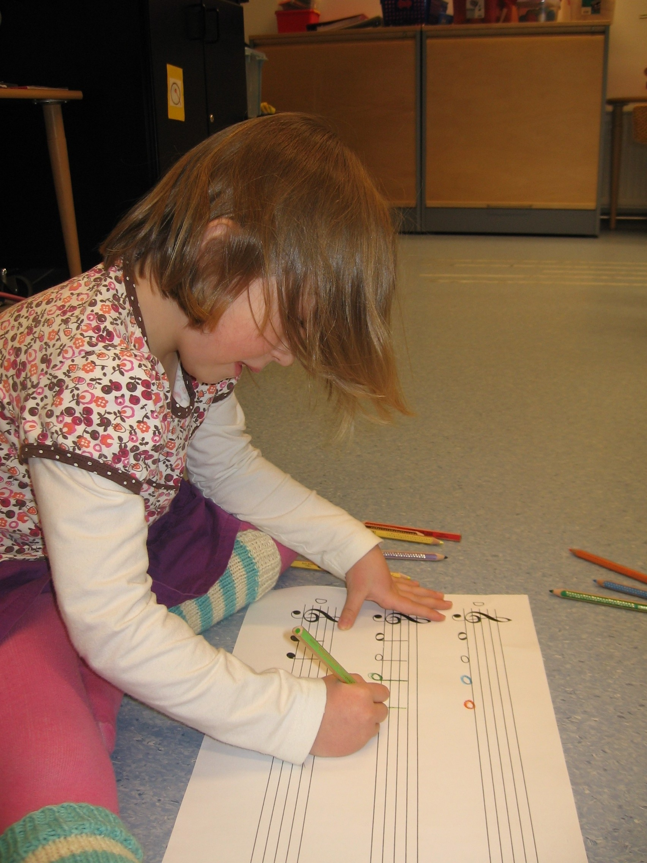
Opintopolku musiikkiopistossa
Varhaisiän musiikkikasvatus:
  musiikkileikkikoulu ja soitinryhmät
  soiton valmennusopetus
Perusopinnot lapsille, nuorille ja aikuisille:
  taso 1: ”alkeet ja perusteet”
  taso 2: ”perustaitojen hallinta”
  taso 3: ”kehittyvä muusikko”
Syventävät opinnot nuorille ja aikuisille:
  ”itsenäistyvä muusikko”
OPS luettavissa: www.salo.fi/musiikkiopisto/opiskelu

Slide 4
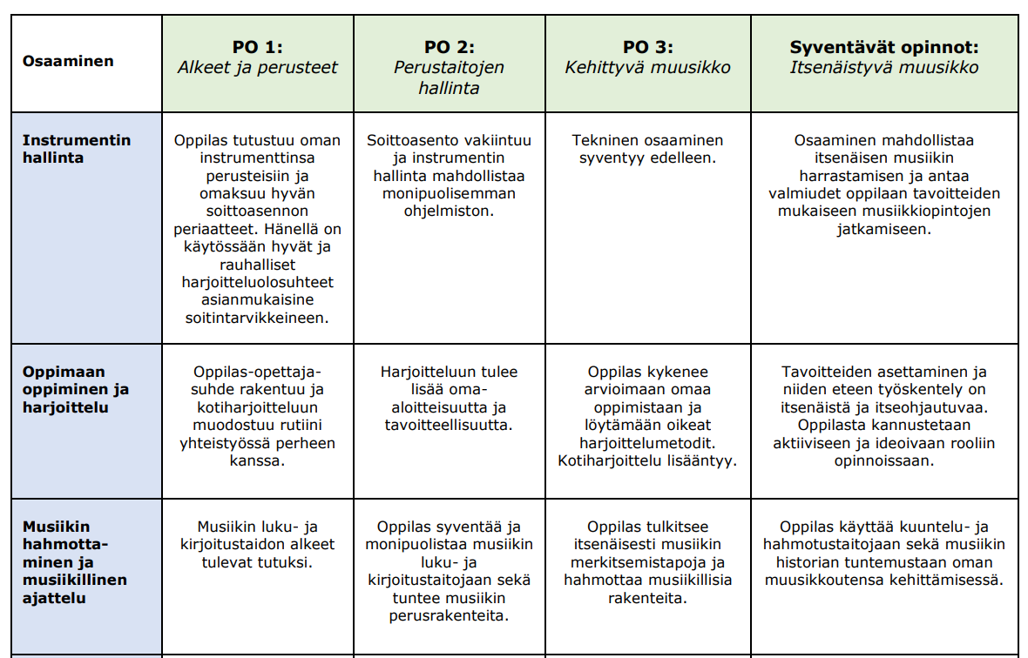

Slide 5
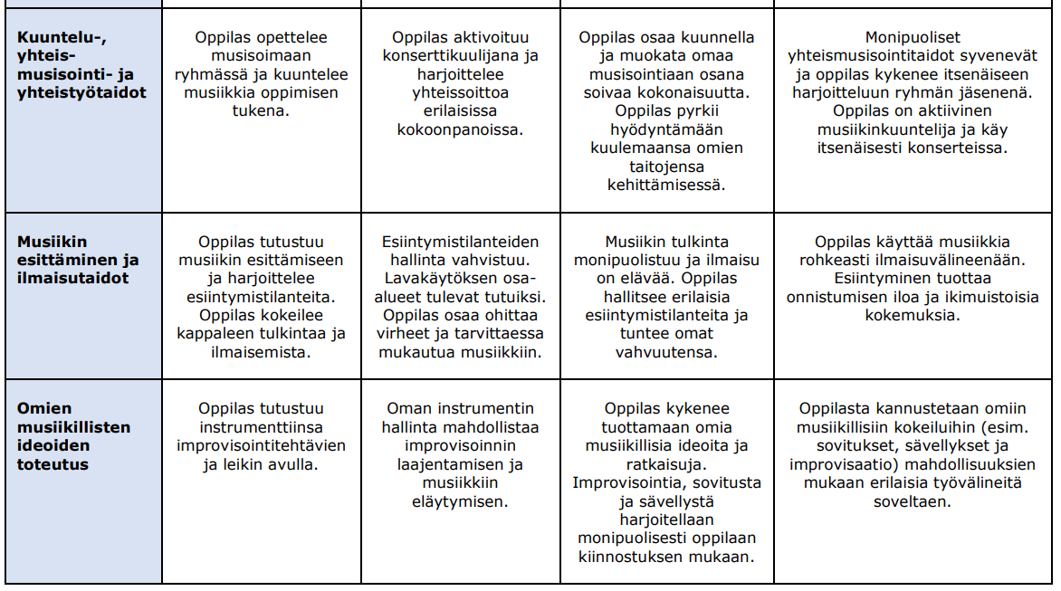

Slide 6
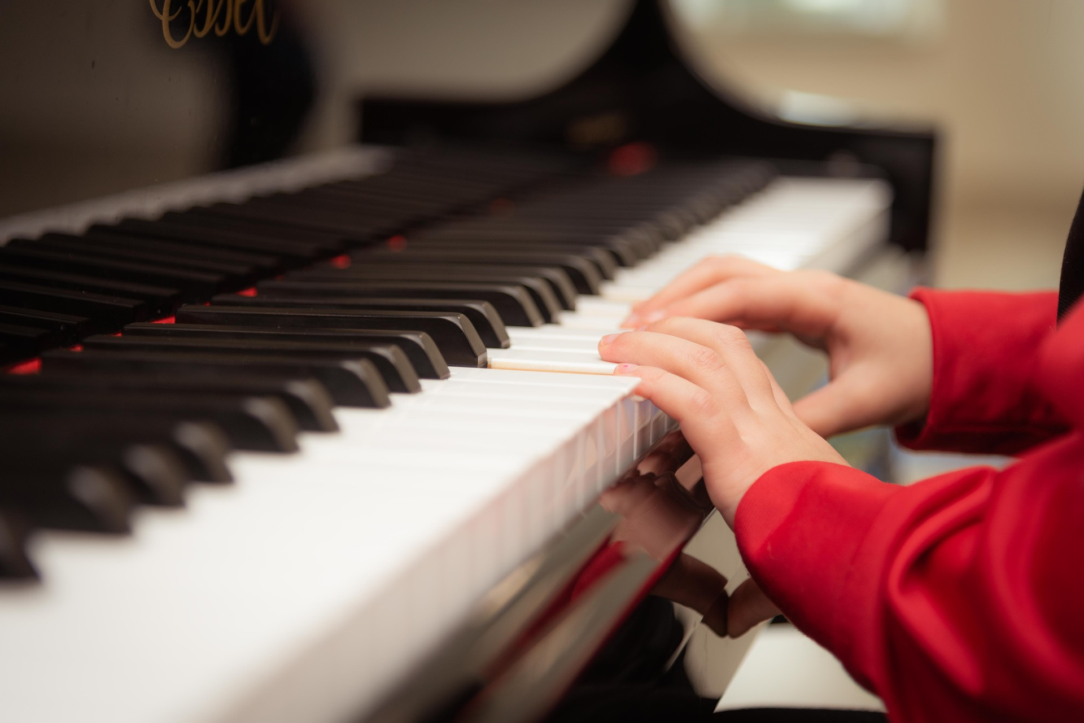
PIanistit
Pekka Hakamäki
Henni Isojunno
Tuulia Ryhänen
Angela Saarinen
Leena Tammisto

Slide 7
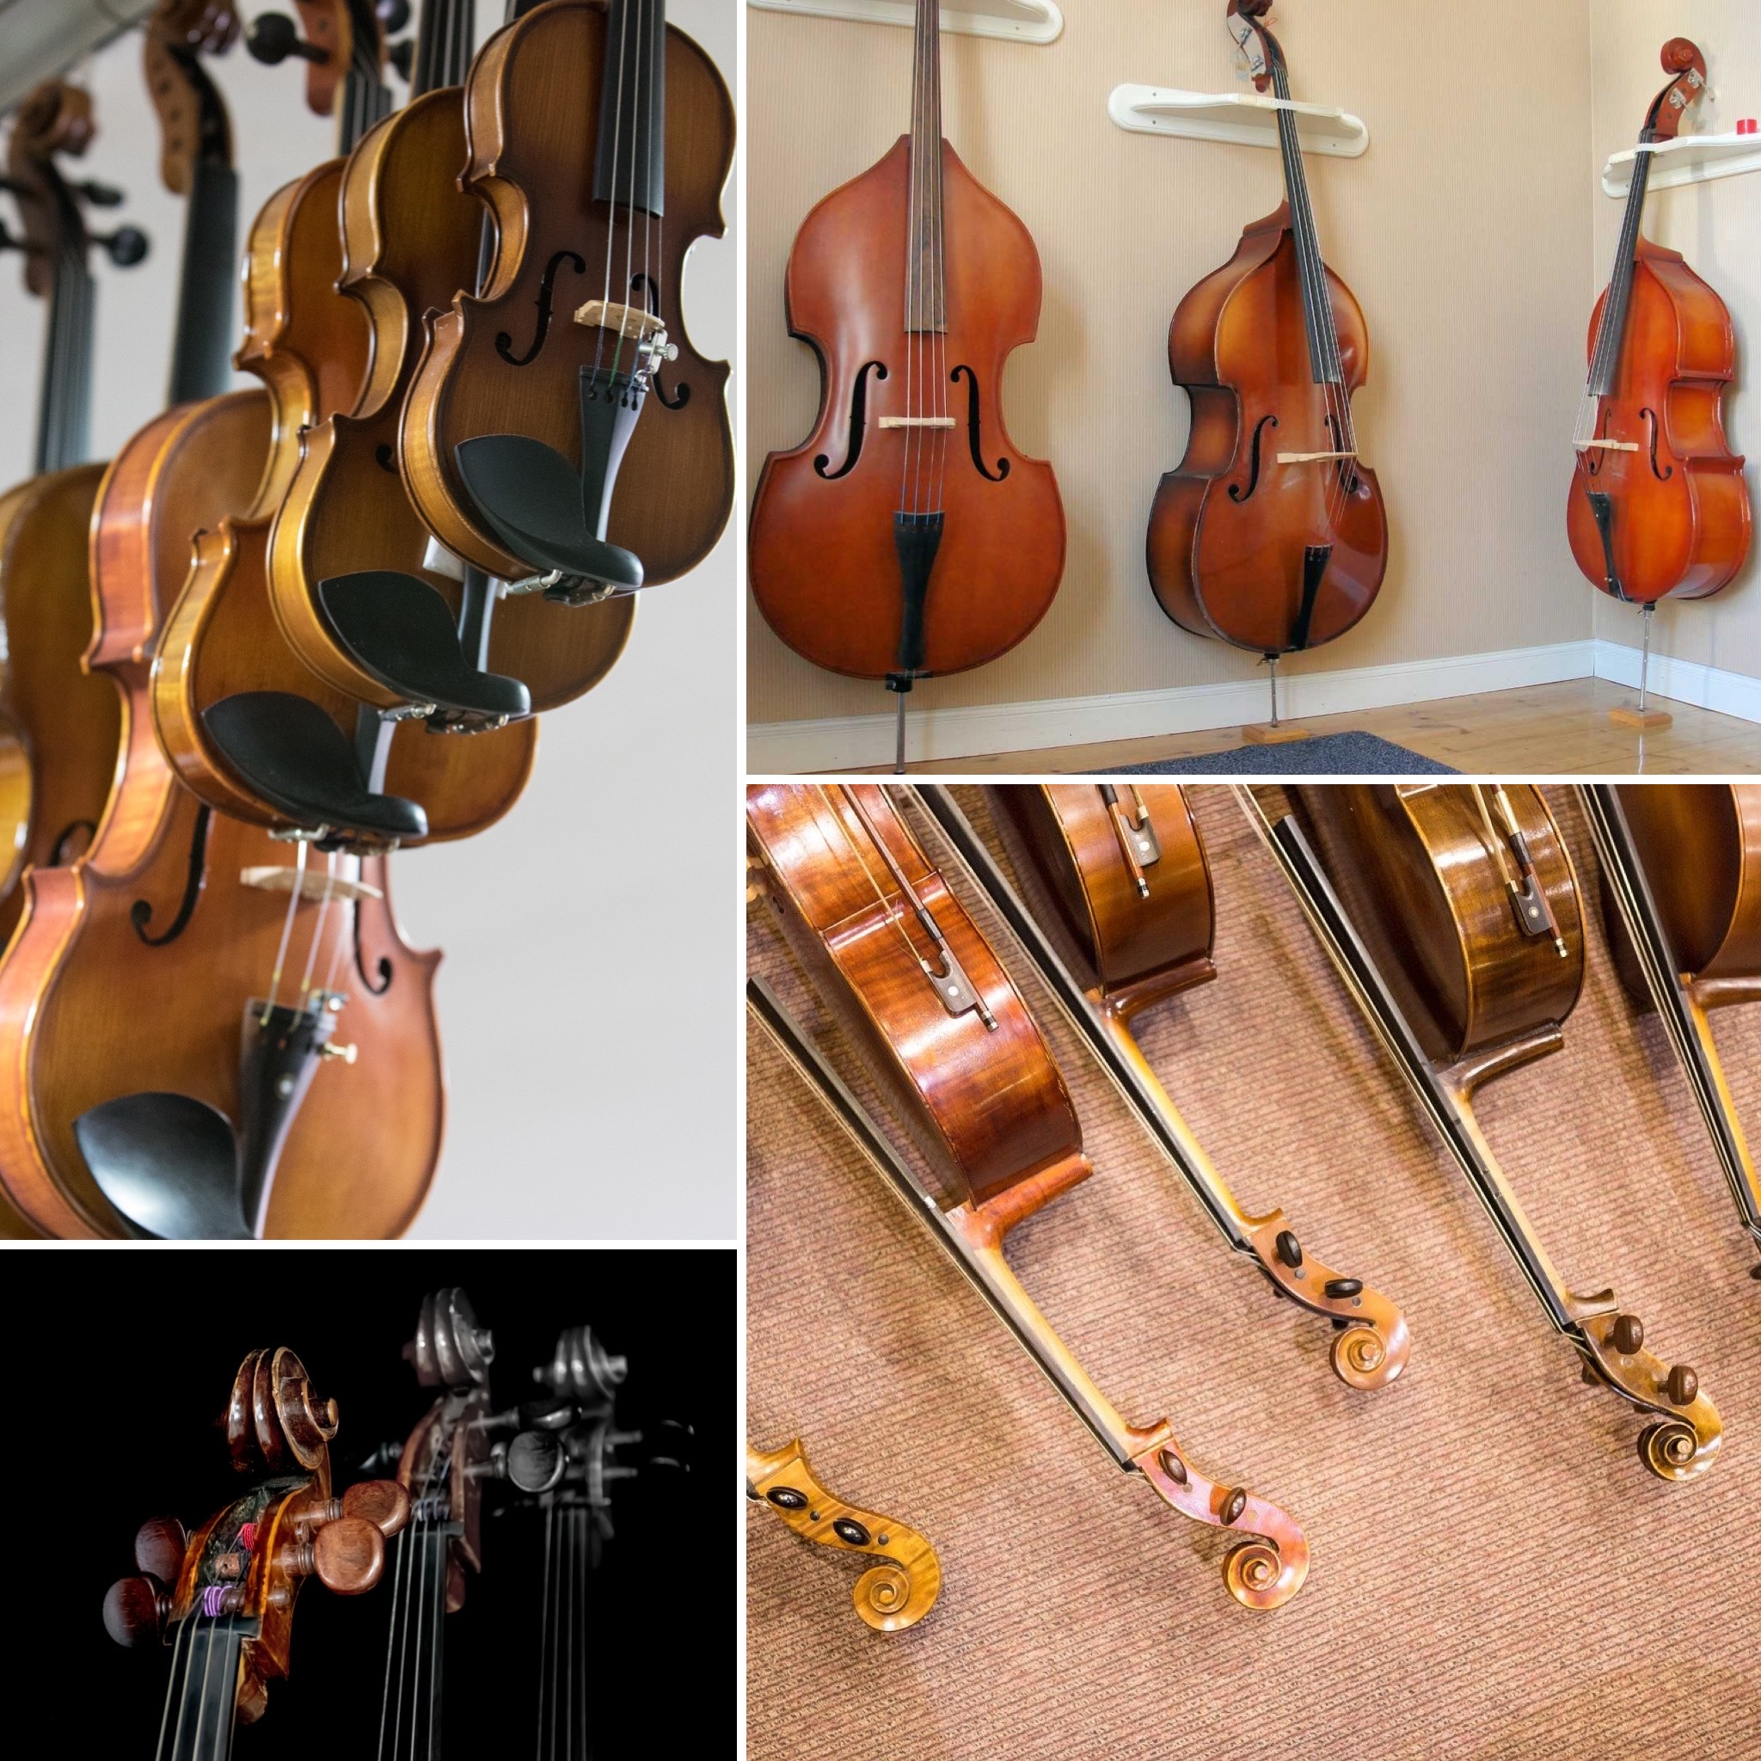
Jouset
Marjo Anttila
Sirpa Liinakari
Marko Mäki
Sofia Rockas
Antti Vesterinen

Slide 8
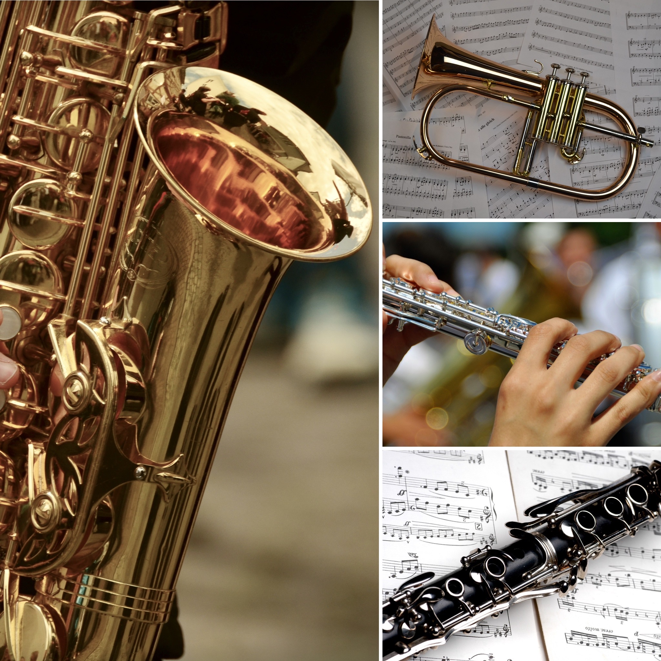
PUHALTAJAT
Anu-Kaisa Hulmi
Marika Järvi
Jaakko Martikainen
Harri Wallenius

Slide 9
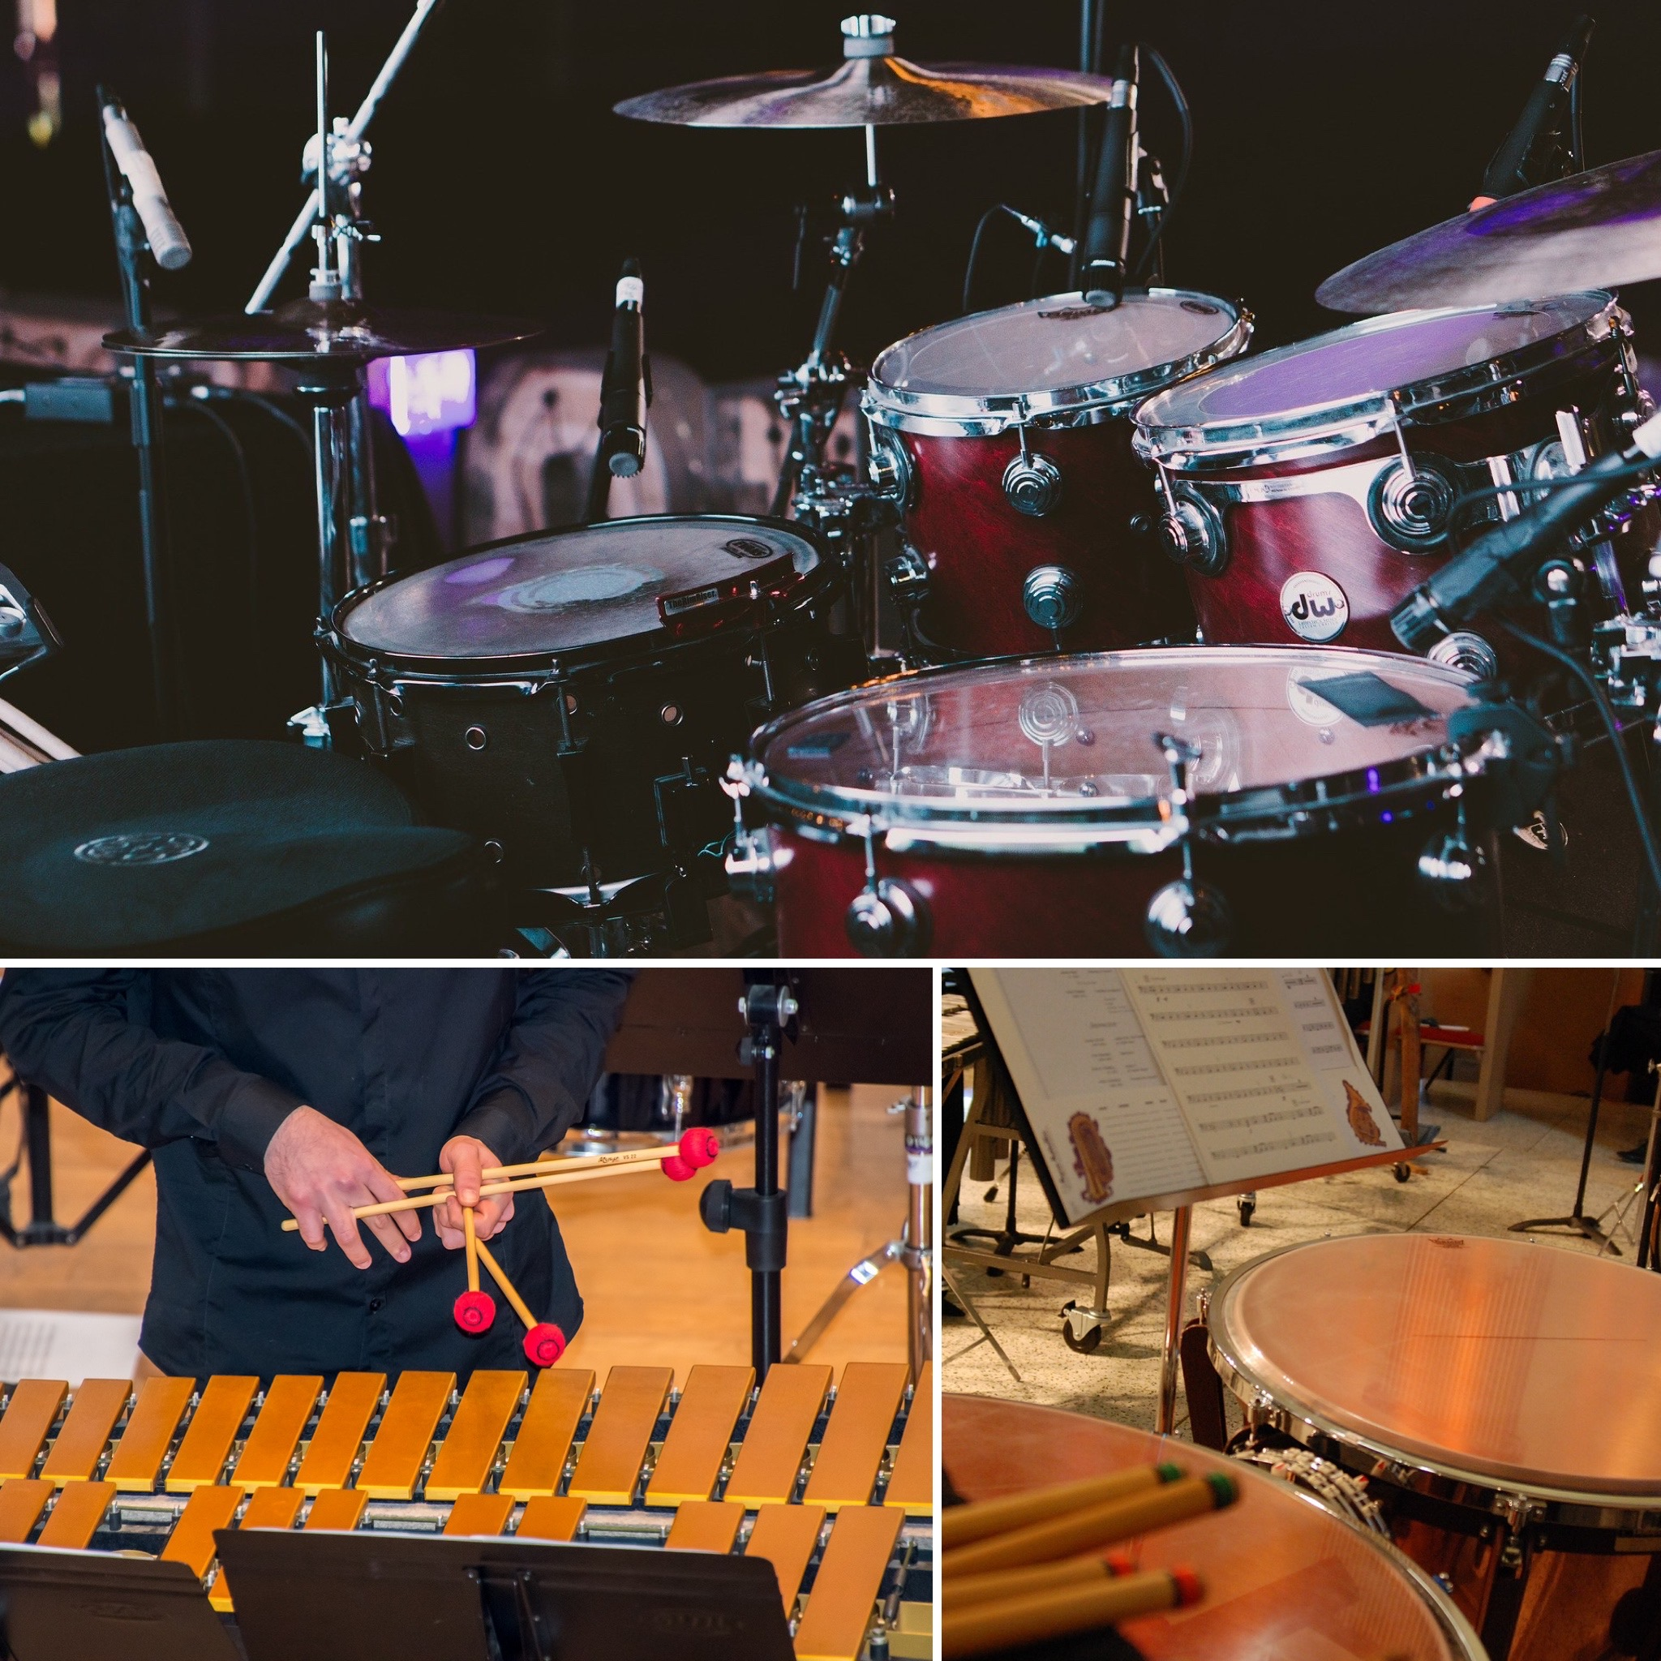
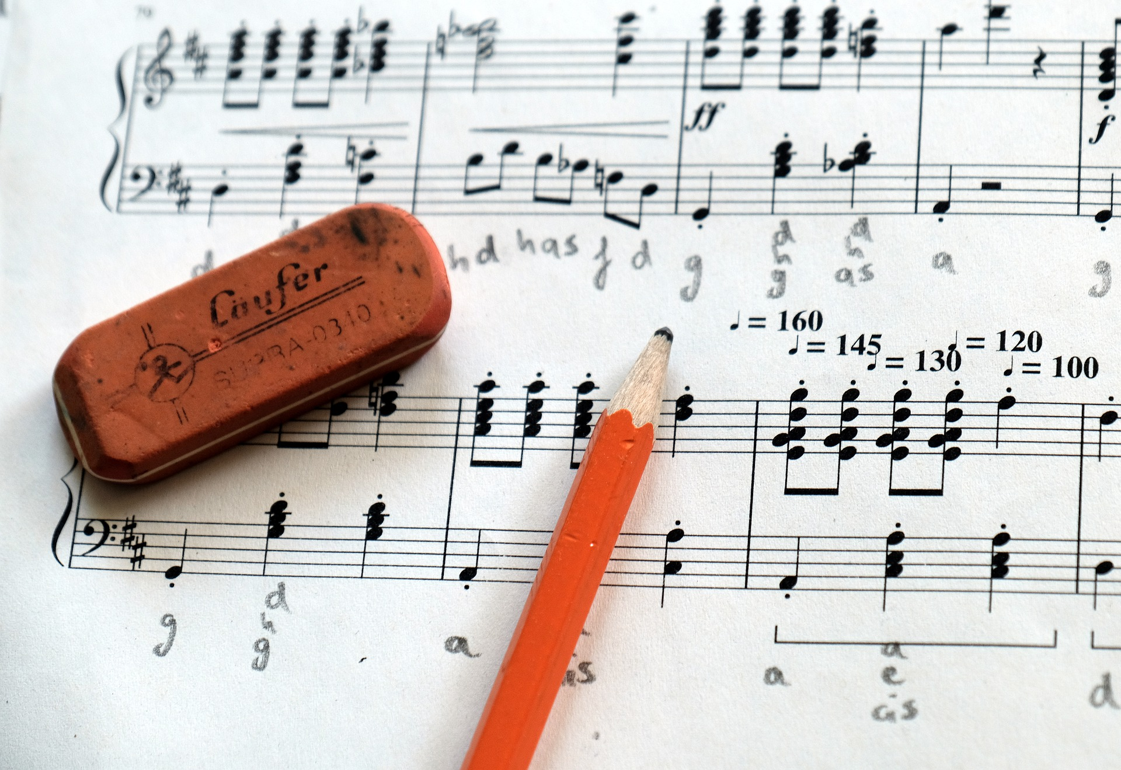
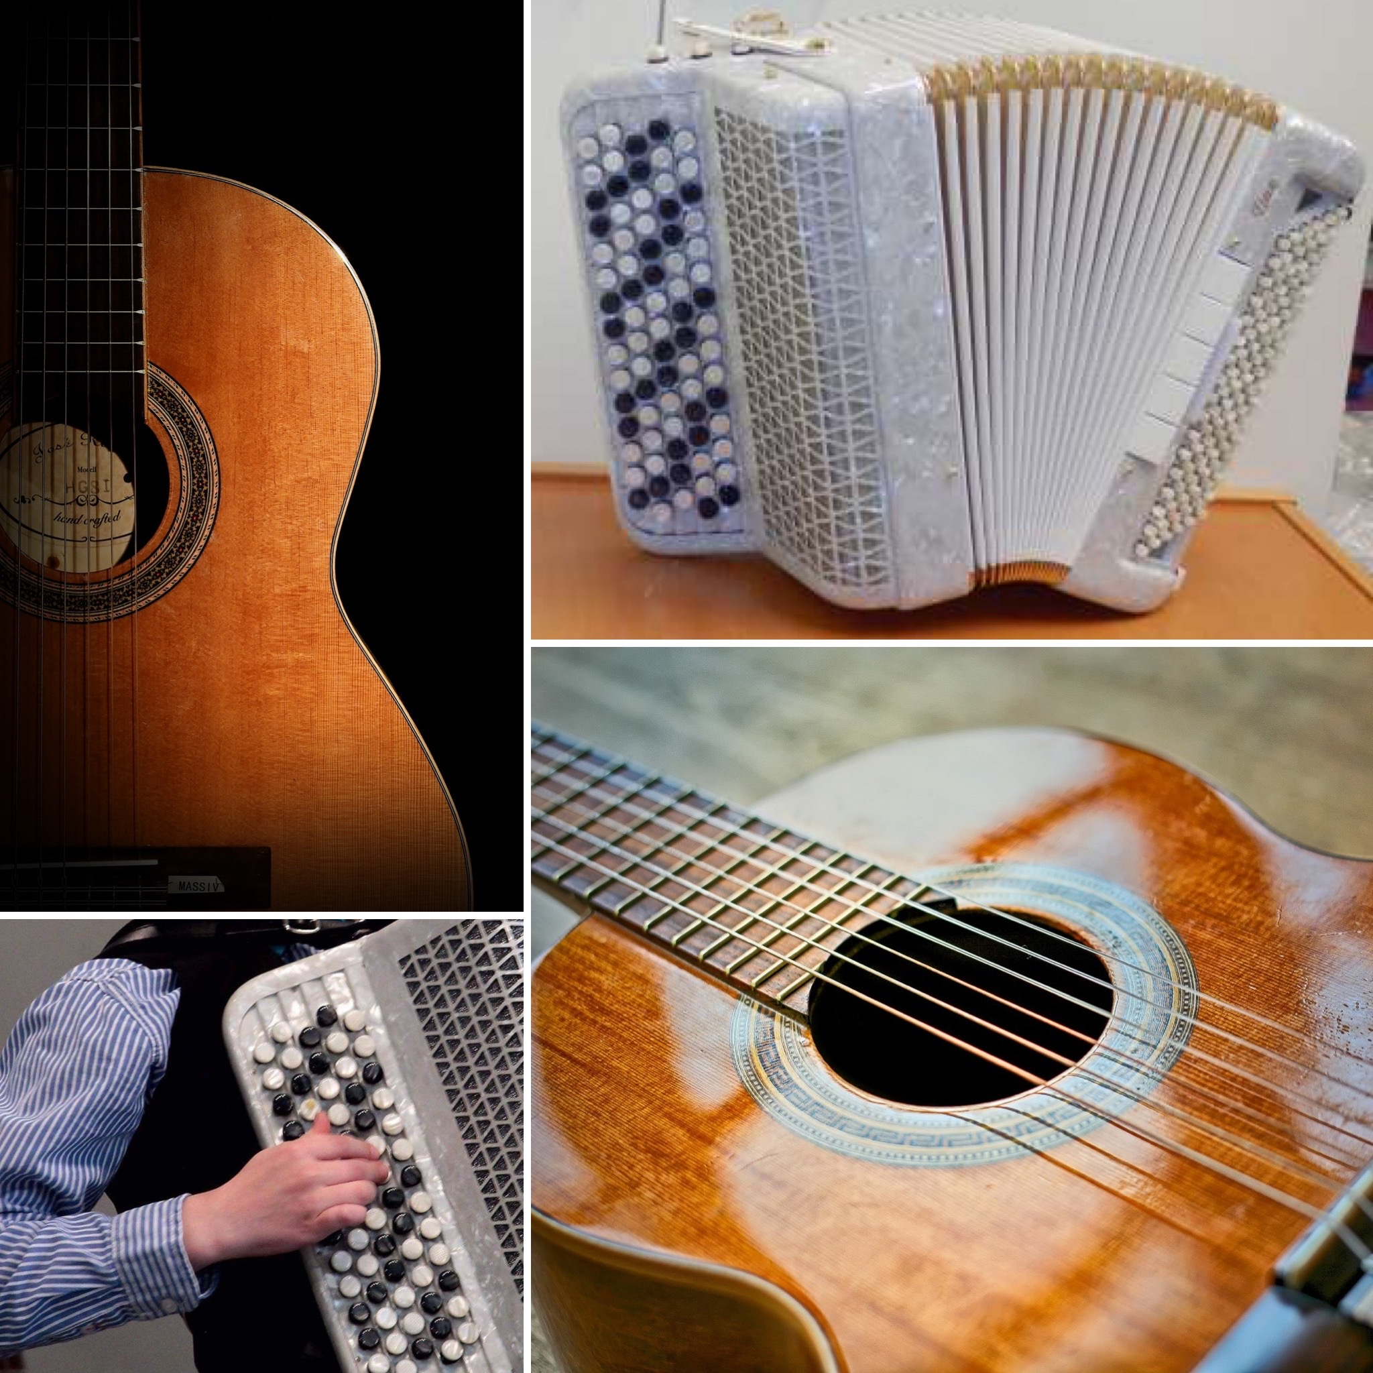
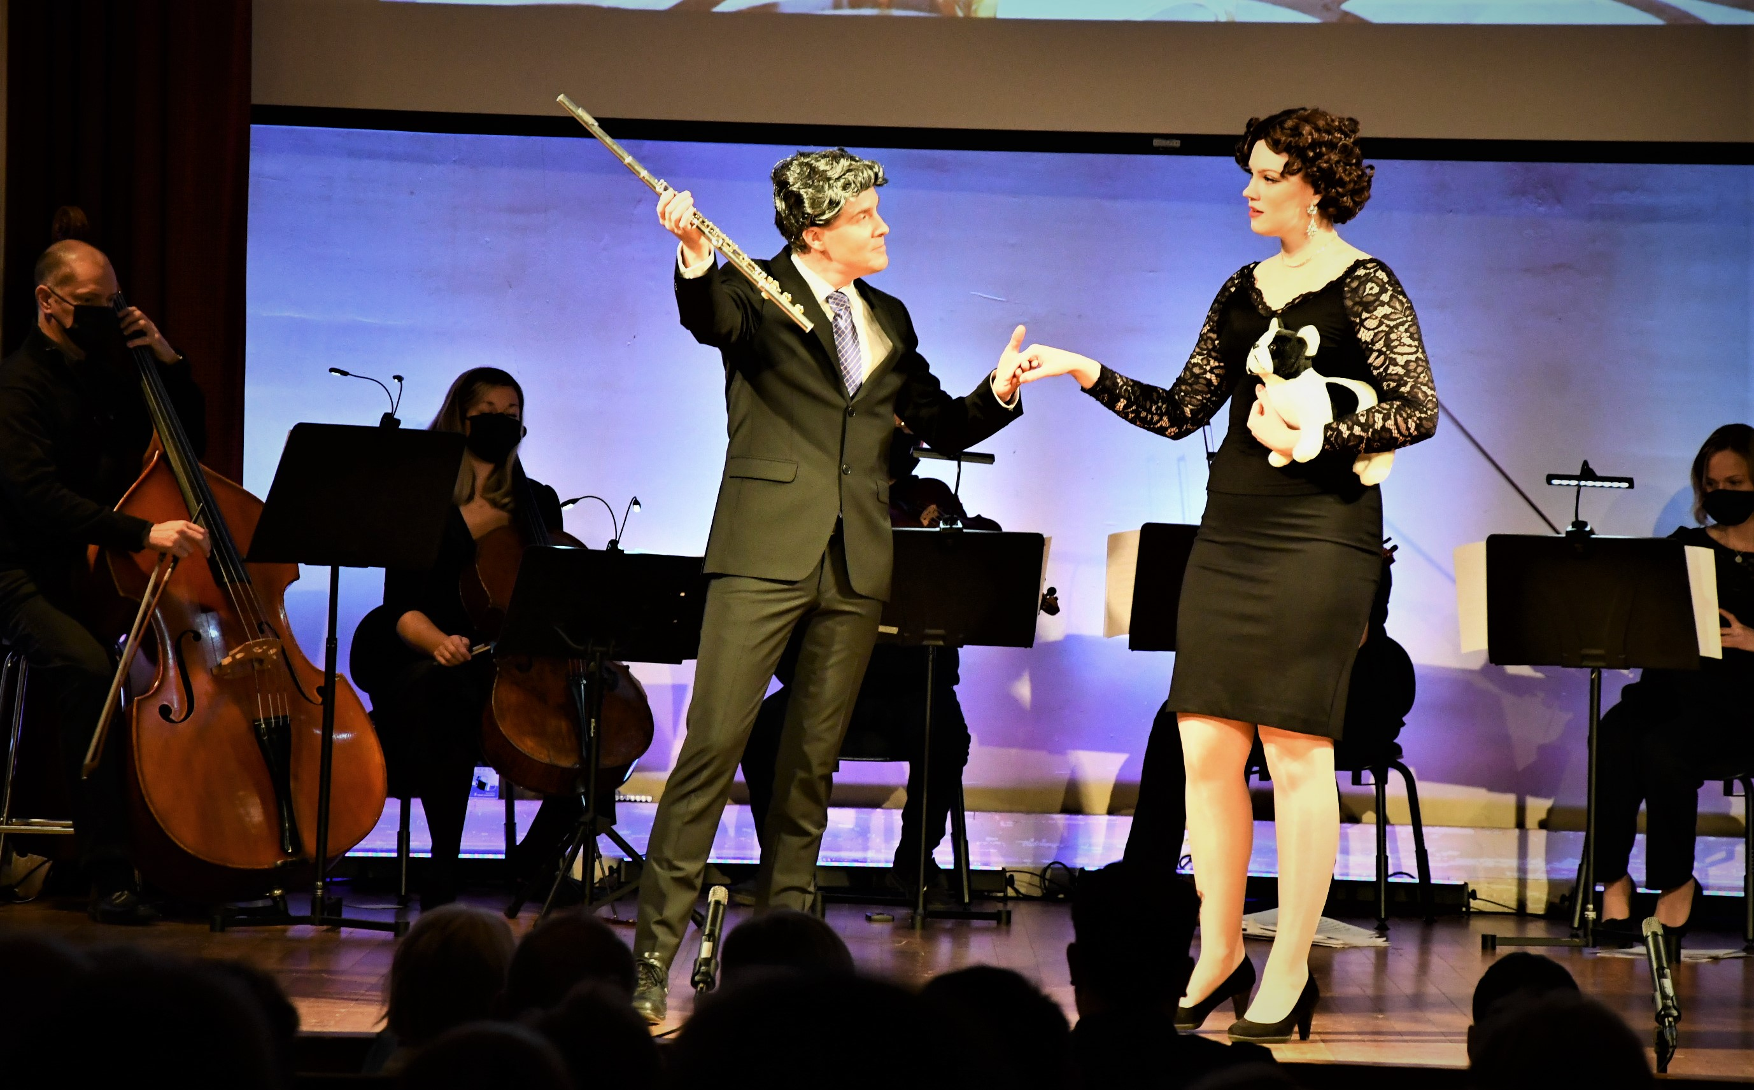
”gruppo MISTO”
Aki Hakasalo
Maarita Luojus
Hannes Pirilä
Sanna Rantanen
Marjaana Rinne

Slide 10
Musiikkiopiston arki
Musiikkiopisto on oppilaitos, jolla on yhtymäkohtia harrastustoimintaan.
Työ- ja loma-ajat noudattavat Salon koulujen rytmiä.
  Opetusta lukuvuoden aikana 35 viikkoa: syksyllä 17 ja keväällä 18 opetusviikkoa.
    Pois lukien itsenäisyyspäivä, loppiainen ja vappu.
  Muun työn päivät:
    Oppilaitoksen kehittämis- ja suunnittelupäiviä, jolloin ei pääsääntöisesti ole opetusta.
Käytössä oppilaitoshallinto-ohjelma Eepos.
  Suosittelemme lataamaan Eepos-apin oppilaitoksen tiedotteiden vastaanottamista varten.
  Toimistosihteeri Päivi Pakkanen (paivi.pakkanen@salo.fi) on Eepoksen pääkäyttäjä.
Opintomaksut laskutetaan lukukausittain

Slide 11
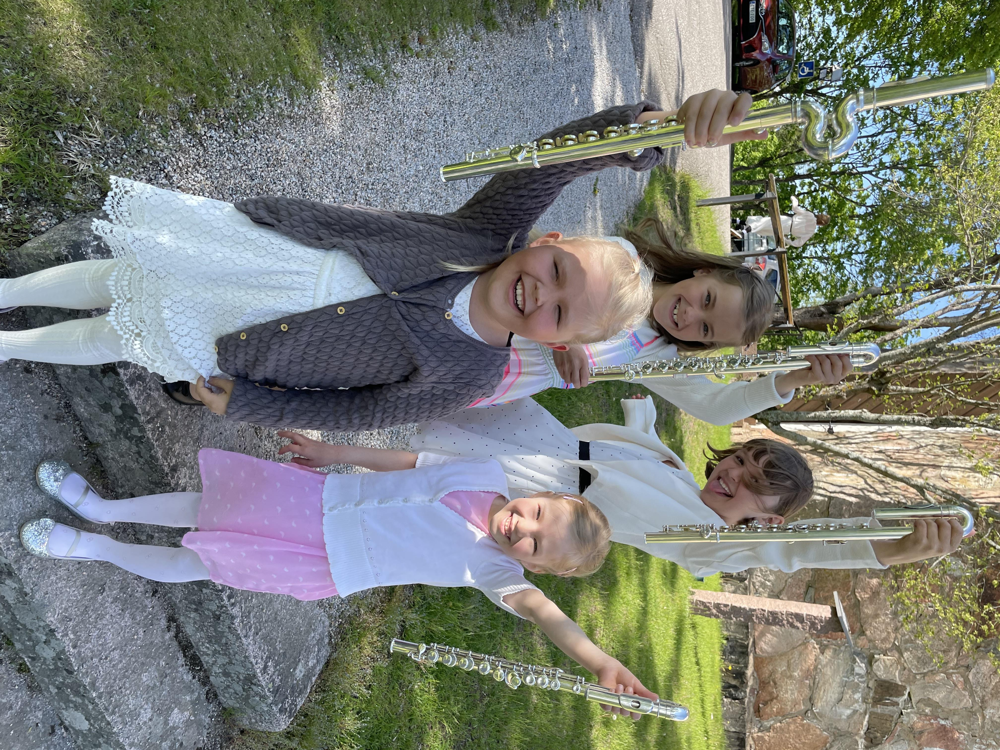
Kotiharjoittelu

Slide 12
Musiikin hahmotusaineet

Slide 13
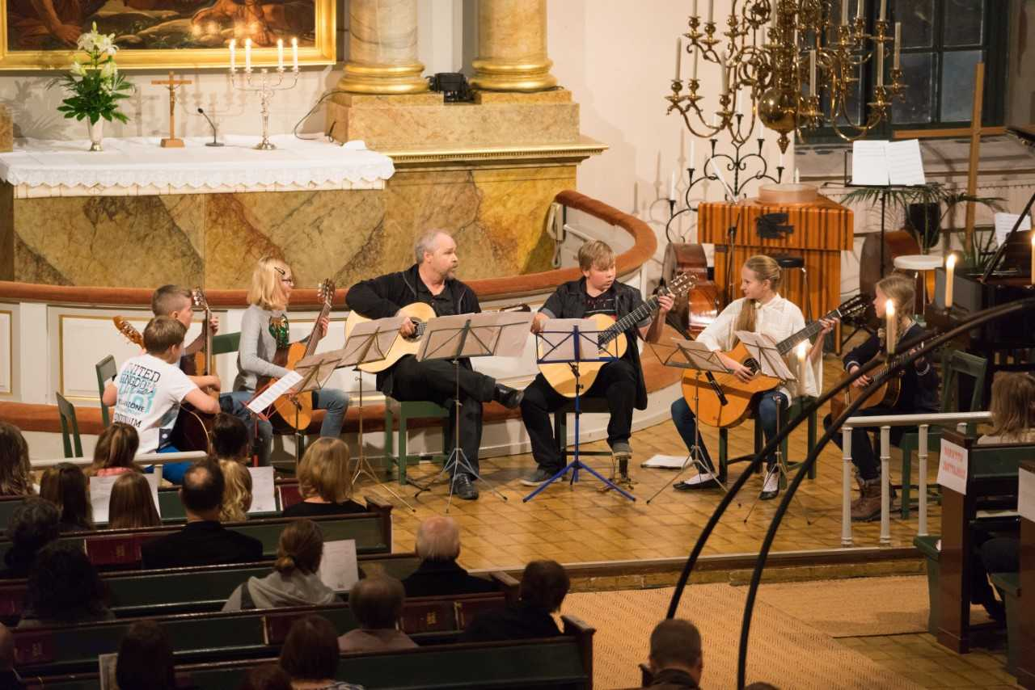
ESIINTYMISET

Slide 14
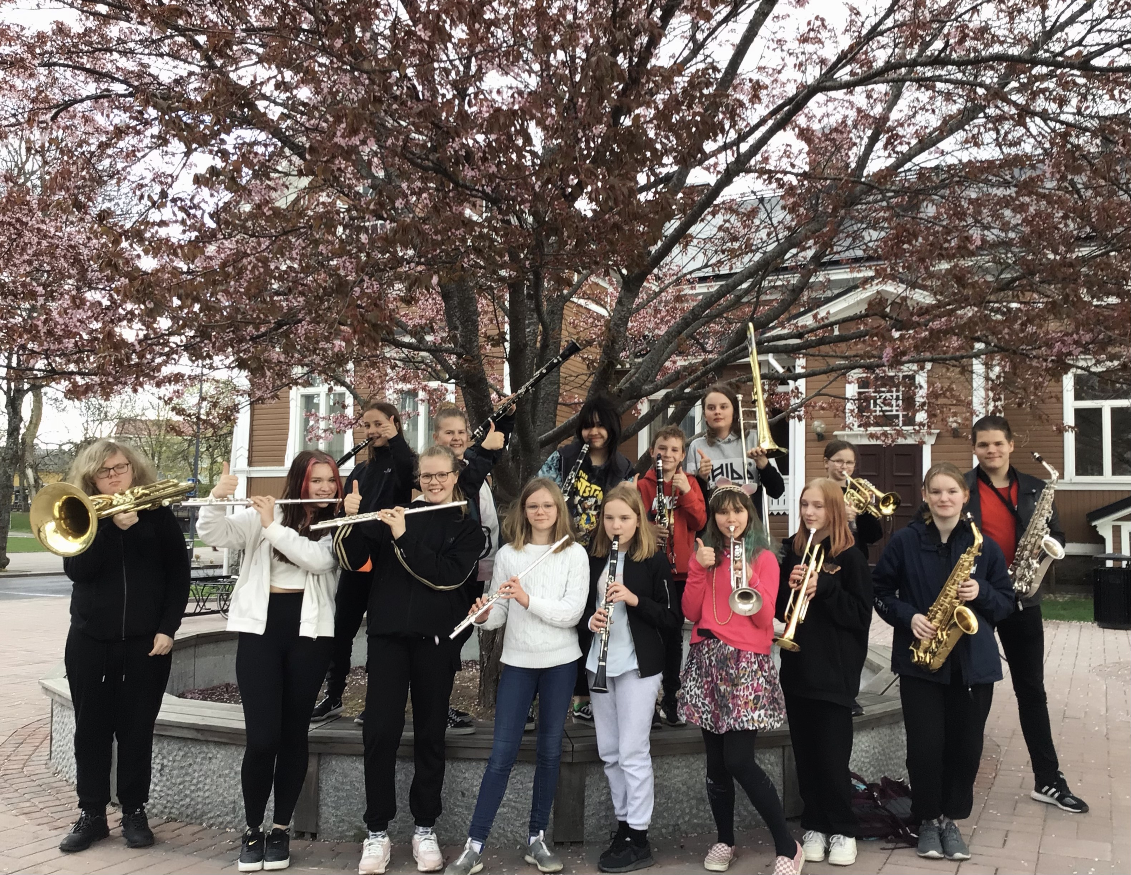
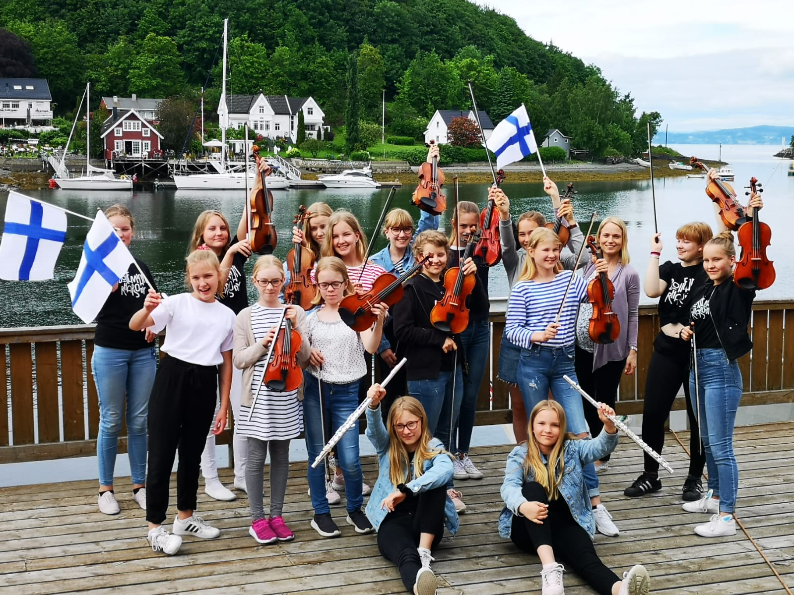
Yhteissoitto

Slide 15
KEHIttämistyö ja asiakaspalaute
Malli palautteen keräämisestä kolme kertaa lukuvuoden aikana eri kohderyhmiltä perus- ja syventävissä opinnoissa:
marraskuussa kerätään palaute syksyn uusilta oppilailta/heidän huoltajiltaan
helmikuussa ennen talvilomaa jokainen oppilas käy läpi oman opettajansa kanssa itsearviointi- ja palautelomakkeen, jossa asetetaan myös tavoitteita tuleville opinnoille
toukokuussa kaikkien oppilaiden huoltajilta kysytään palaute

Slide 16
Vuorovaikutus Kotien kanssa
Säännöllinen yhteydenpito oman opettajan ja ryhmäaineiden opettajan kanssa
  luottamuksellinen keskustelu oppilaan asioista, toiveista, tavoitteista ja oppimiseen vaikuttavista seikoista
  osallistuminen oppitunneille soittoharrastuksen alkuvaiheessa
Toimistosihteeri ja rehtori tavoitettavissa opintoihin liittyvissä asioissa kaikissa tilanteissa
Lisätietoja kotisivuilta: www.salo.fi/musiikkiopisto

Slide 17
